Slide 1

Proyecto de Integración
Integrantes:
-Joaquín Quezada (Scrum masta)
-Diego Moya
-Samuel Sáez
-Jonathan Gallegos
-Juan Pérez

Slide 2

Introducción
El proyecto a desarrollarse esta enfocado a la salud del usuario, por medio de un sitio web.
En este se llevaran registros del consumo de alimentos y sus aportes al cuerpo, además de las desventajas nutricionales. Esto dando uso a bases de datos para guardar la información del usuario y también la información especializada.

Slide 3

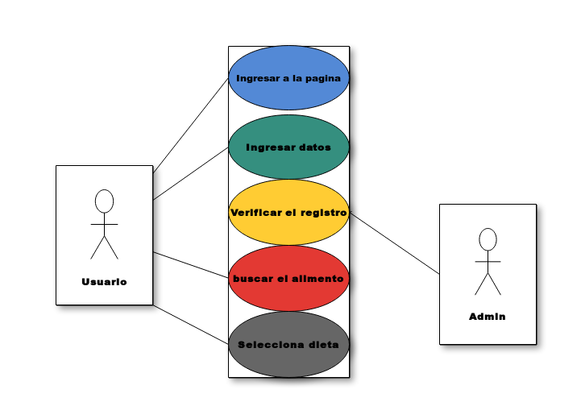
Casos de uso

Slide 4
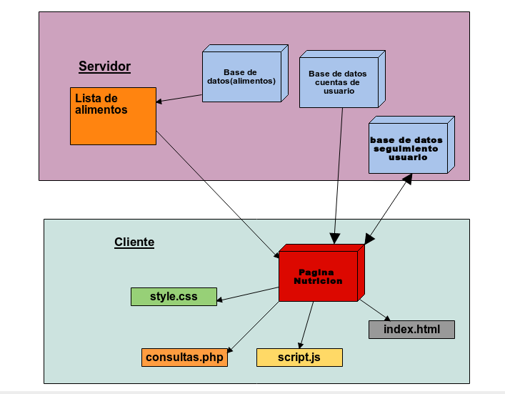
Diagrama de emplazamiento

Slide 5
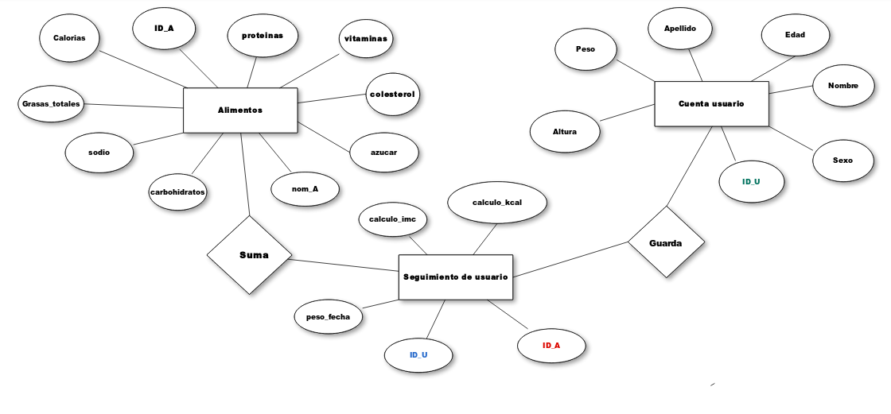
Diagrama MER

Slide 6
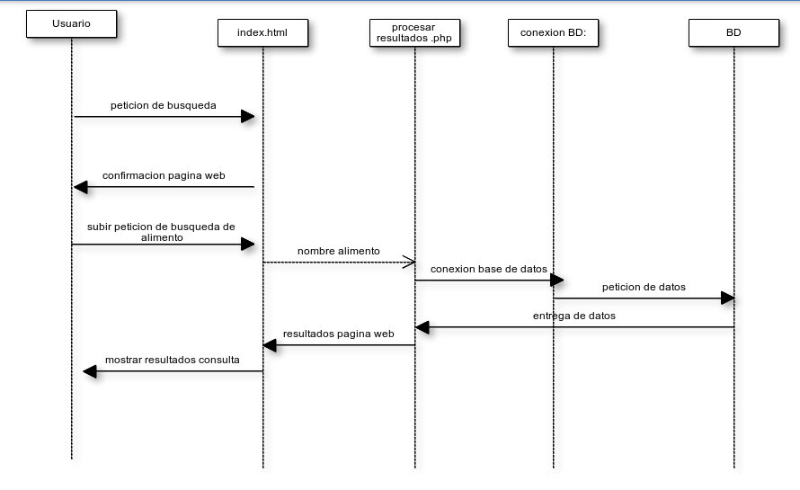
Diagrama de secuencia

Slide 7
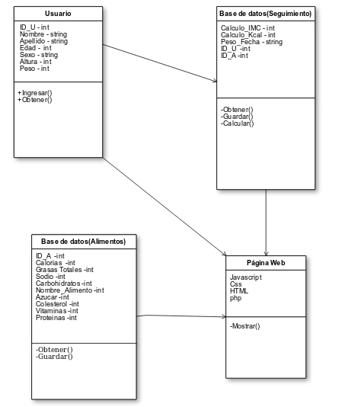
Diagrama de clases

